Slide 1
Nefinanční reporting
Ing. Jan Pivoňka, Ph.D.
Potravinářská komora ČR, VŠCHT Praha

Slide 2
Současné výzvy pro obstarávání potravin
Změna klimatu
Ztráta biodiverzity
Potravinový odpad
Intenzivní zemědělství
Zdravotní a výživové problémy
Udržitelné zdroje bílkovin
Sociální spravedlnost a pracovní podmínky
Spotřebitelské chování a vzdělání
Politika a regulace

Slide 3
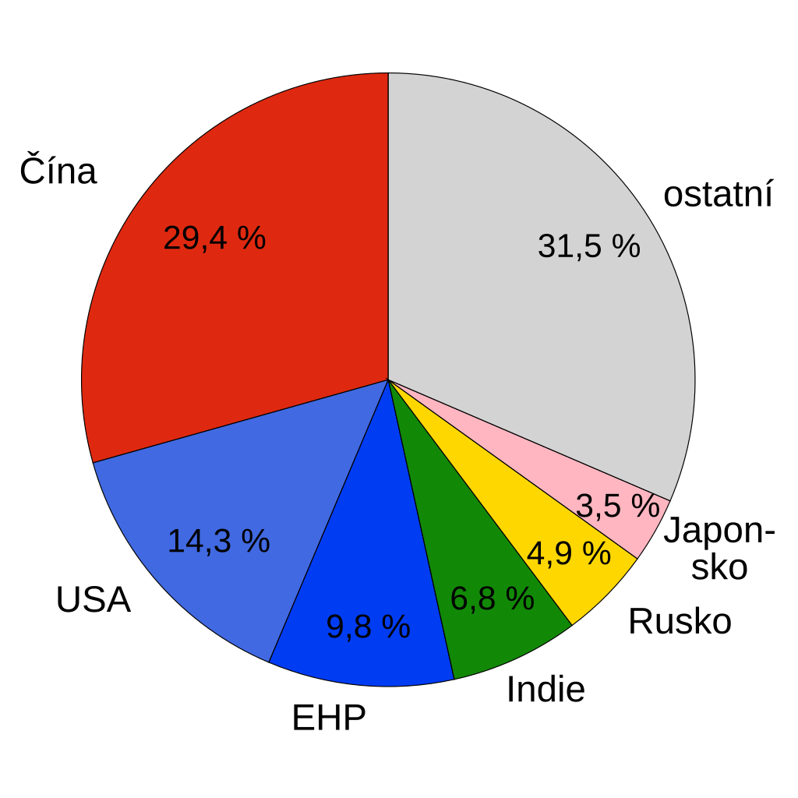
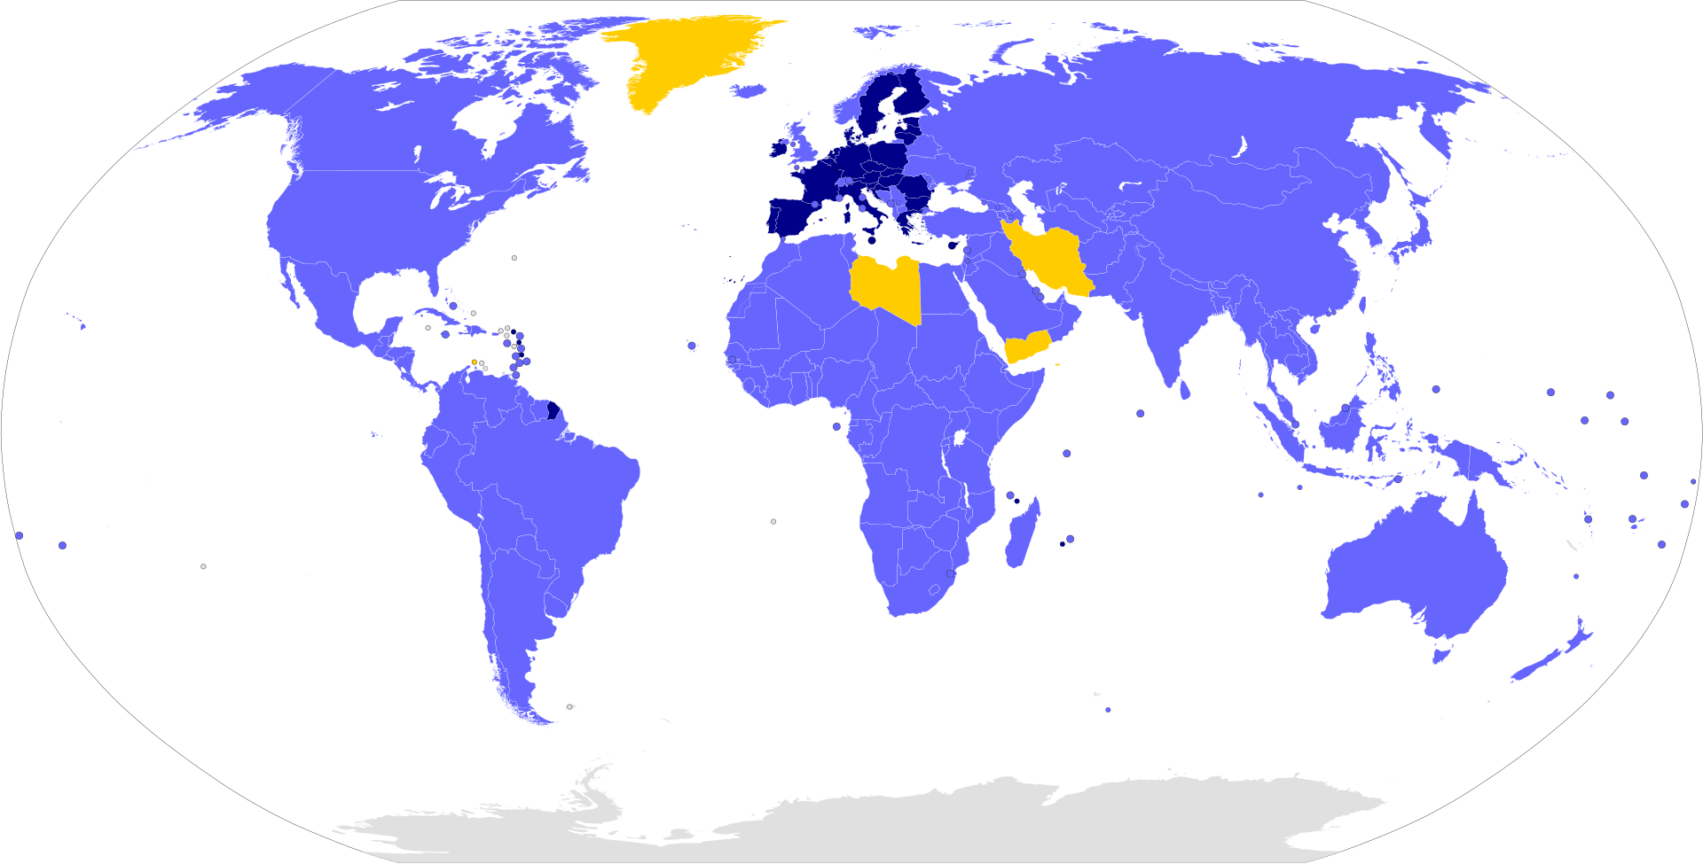
Pařížská dohoda 2015
196 signatářů
Spojené státy od dohody odstoupily v roce 2020, ale v roce 2021 se k ní opět připojily a v roce 2025 zase odstoupily.
Neratifikoval Irán
Dosáhnout max. zvýšení teploty o 1,5 °C
NDC – Nationally Determined Contribution
Mitigace - Adaptace
EU: Do 2050 nulové emise
Do 2030 snížení o 50 %

Slide 4
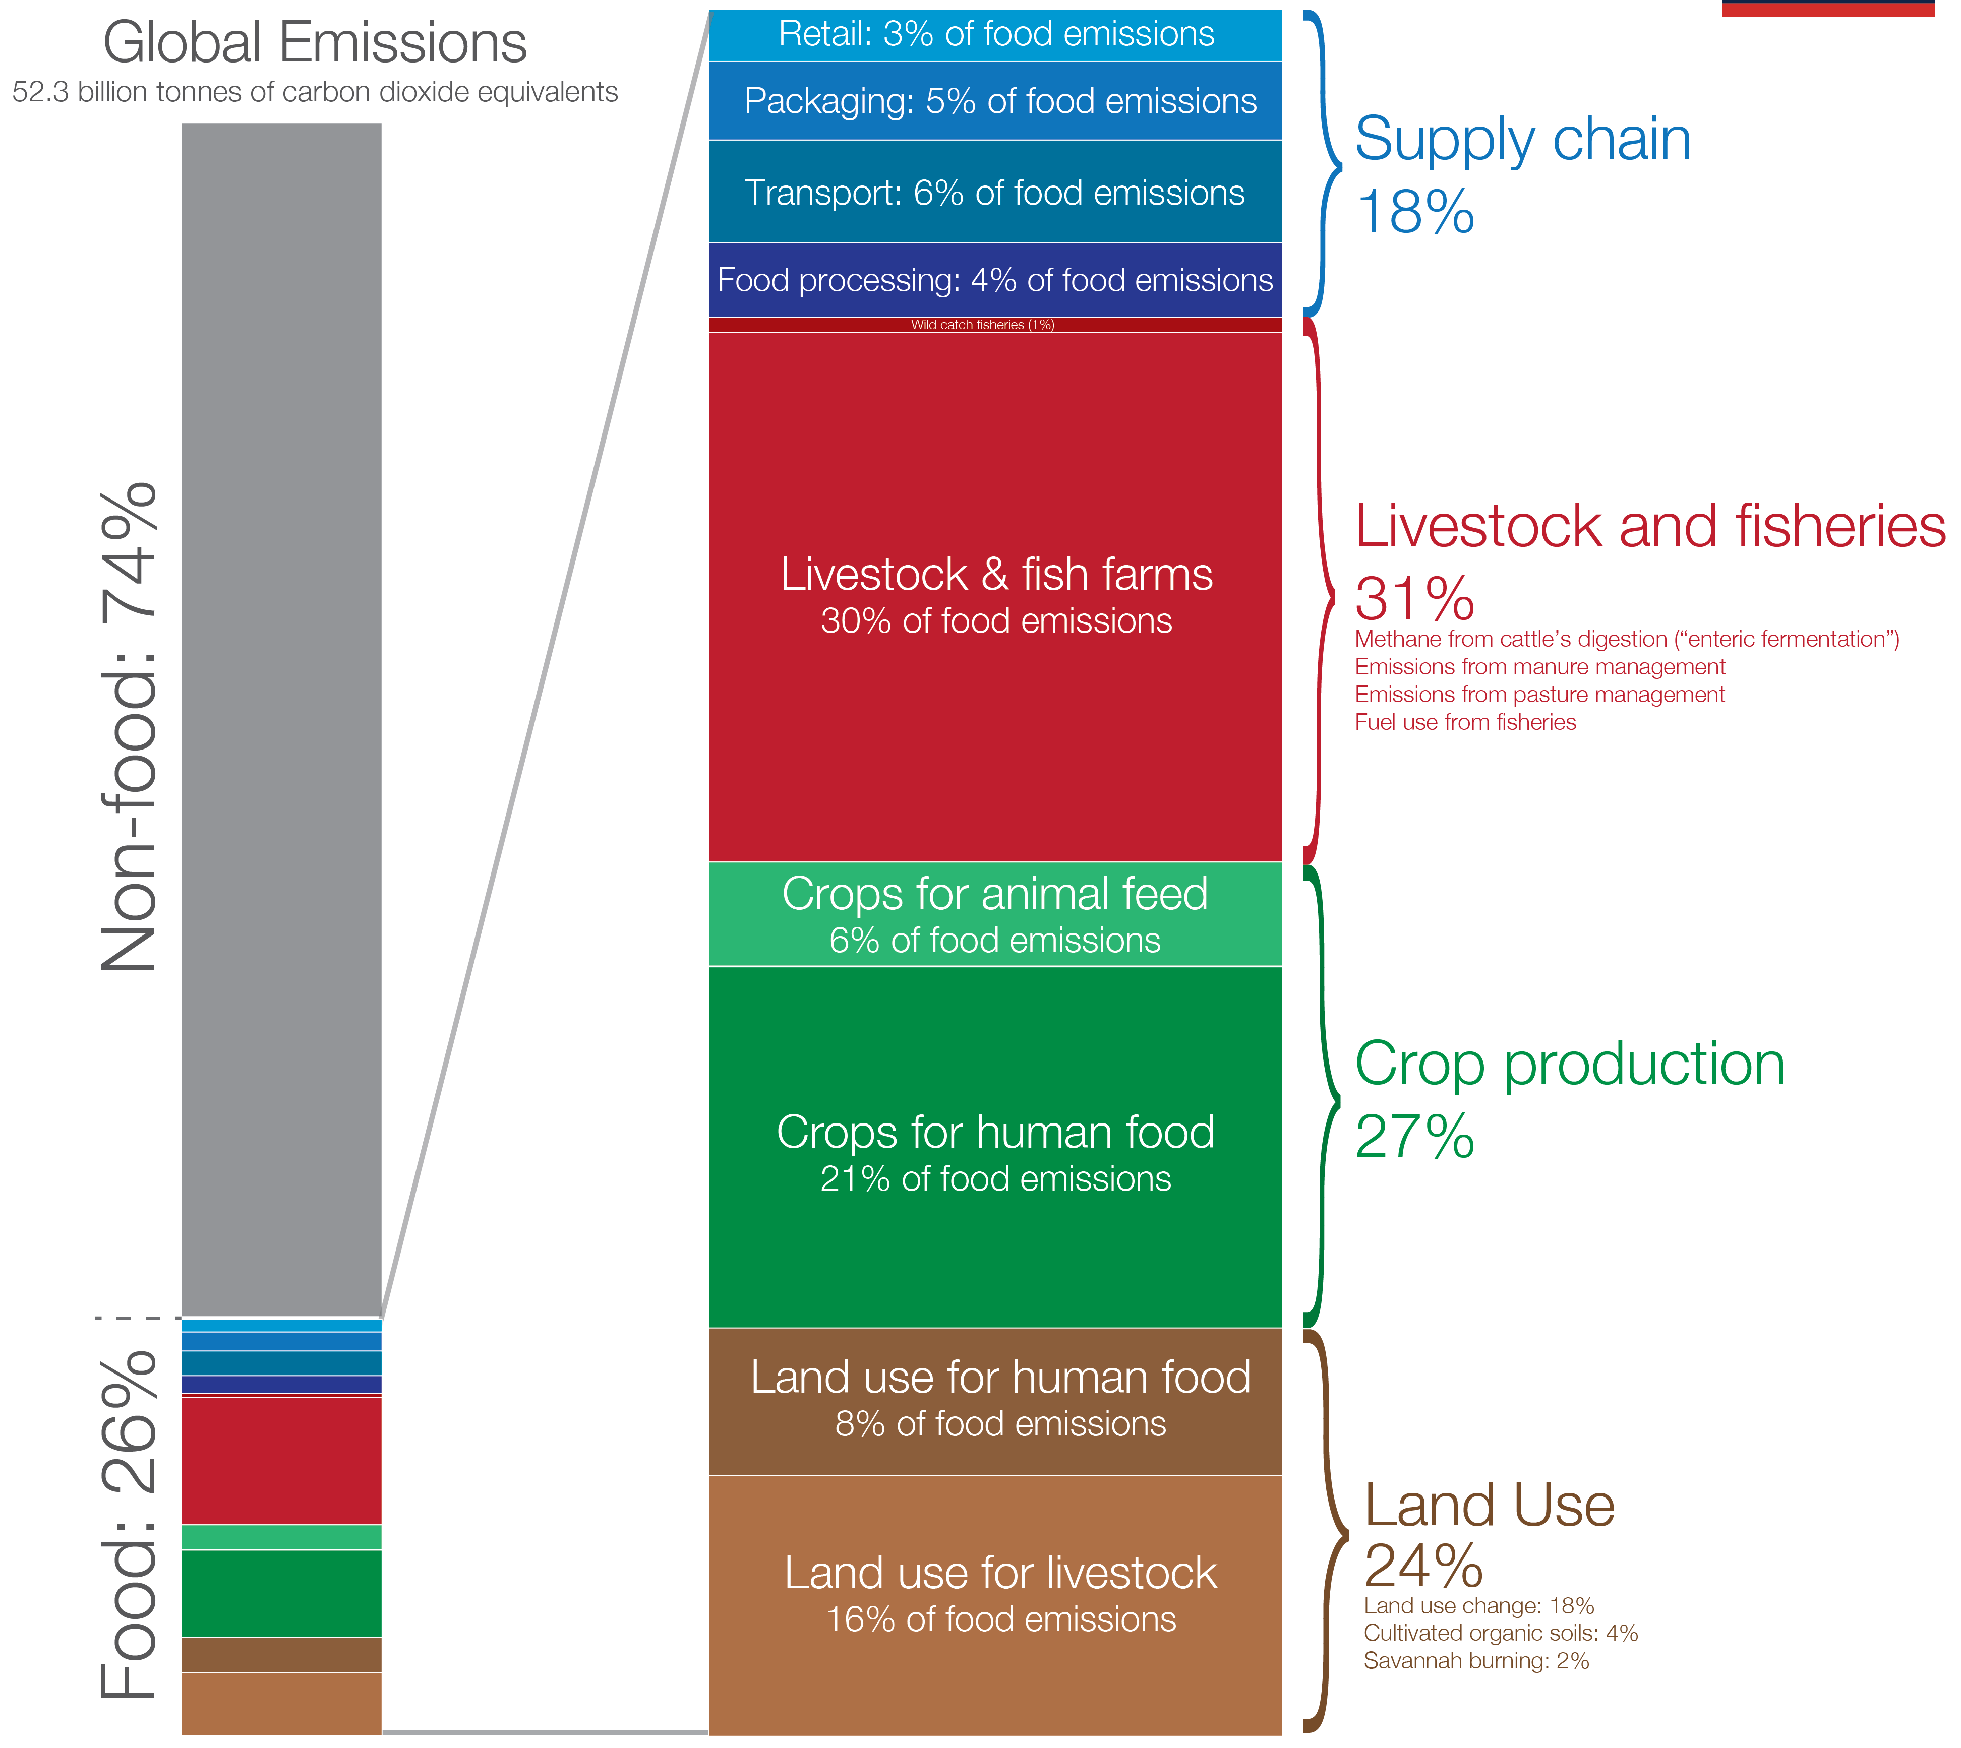
Globální emise skleníkových plynů z produkce potravin
Zemědělství
82 %
Potravinářsko-dodavatelský řetězec 18 %
Hannah Ritchie and Max Roser (2020) - "Environmental Impacts of Food Production". Published online at OurWorldInData.org. Retrieved from: 'https://ourworldindata.org/environmental-impacts-of-food' [Online Resource]
Notes:
potravinářství a zemědělství podíl 26 % na celkových emisí
z toho je 82 % zemědělství a prvovýroba
zpracování potravin může zlepšovat jen 4 % (z tohoto podílu, 26 % z celkových ) ŠIPKA

Slide 5
Emisní faktory (CO₂e/kg)
Hovězí maso: 20–60 kg Jehněčí maso: 20–40 kg Vepřové maso: 5–7 kg Drůbeží maso: 3–6 kg Mléko: 0,8-1,5 kg
Vejce: 2–3 kg
Obiloviny: 0,3–1,5 kg
Luštěniny: 0,3–0,8 kg
Zelenina: 0,1–0,5 kg
Ovoce: 0,3–0,7 kg
Olejné plodiny: 0,5–3,5 kg
Sója: 0,5-1,0 kg
Ořechy, semena: 0,4–2,5 kg
Rostlinné oleje: 2,5–6 kg
Praha – Brusel a zpět:
Automobilem: cca 300 kg CO₂
Vlakem: cca 80 kg CO₂
Letecky: cca 400 kg CO₂
Autobusem: cca 100 kg CO₂

Slide 6
Hlavní zdroje GHG potraviny
odlesňování a změny ve využívání půdy
emise z hnojiv a hnoje
metan z produkce rýže
metan z enterické fermentace
spotřeba energie na farmě
emise z dodavatelského řetězce ze zpracování potravin, chlazení; a dopravy.

Slide 7
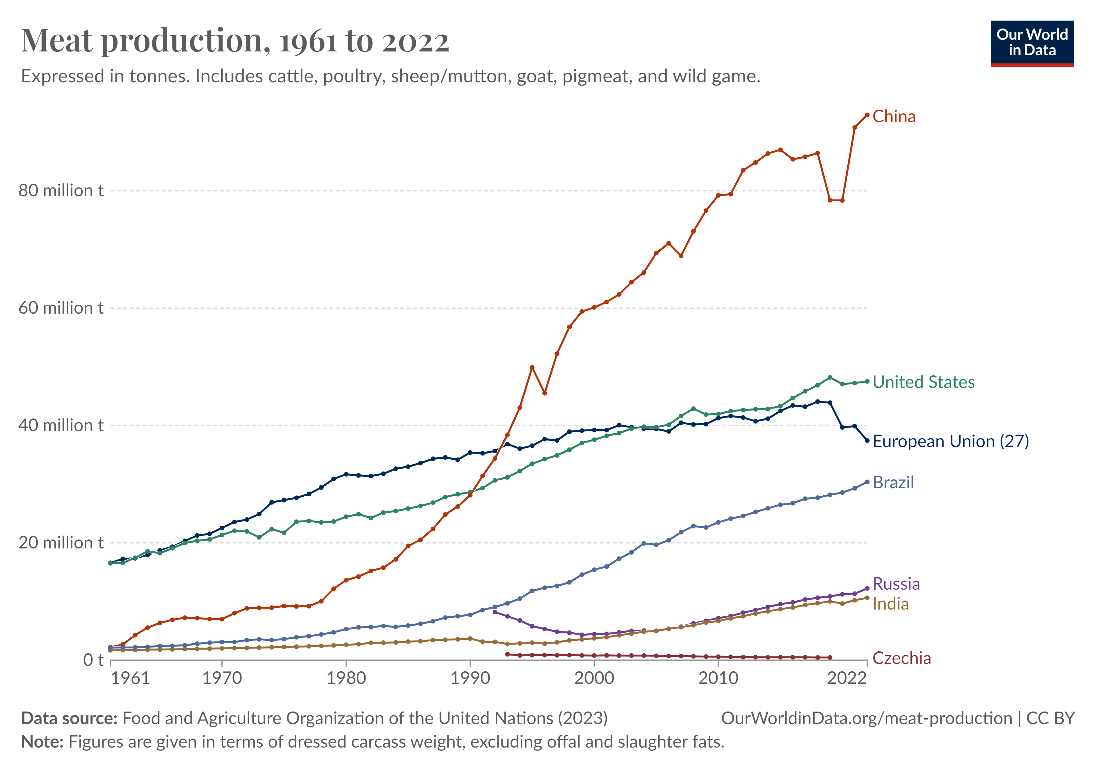
Globální produkce masa - země

Slide 8
Globální problém, lokální úroveň
Odpovědné chování
Dovozy ze 3.zemí

Slide 9
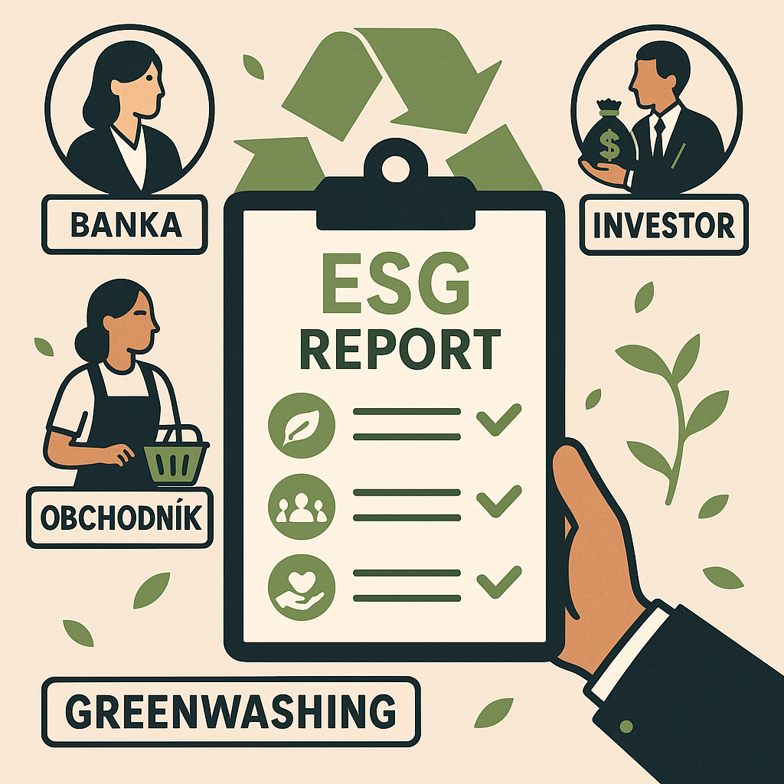
????

Slide 10
Základní pojmy – nefinanční reporting

Slide 11
Nefinanční reporting
CS3D
EUDR
CSRD
Taxonomie
Omnibus
Benchmarking pro zemědělství
FSDN
ESG reporting
ESRS standardy

Slide 12
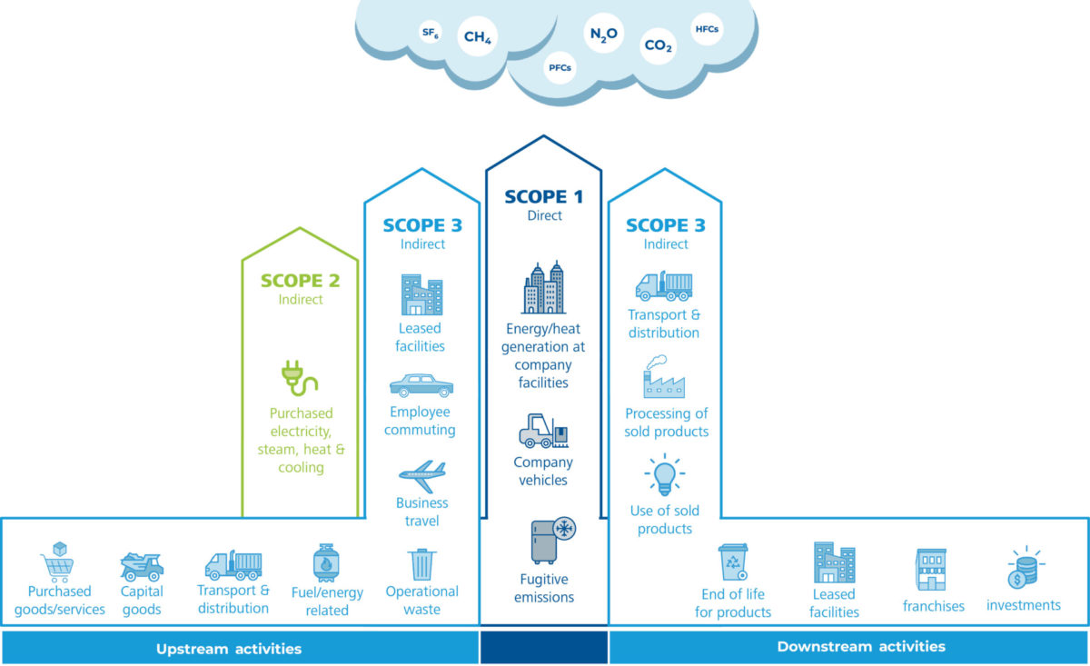
Emise GHG – scope 3
Zemědělec
Výrobce
Obchodník
Dodavatel zemědělské chemie

Slide 13
Co je CSRD?
CSRD (Corporate Sustainability Reporting Directive)
nová směrnice EU o nefinančním (sustainability) reportování, která nahrazuje předchozí směrnici NFRD (Non-Financial Reporting Directive).
Zlepšit transparentnost reportingu ESG
Všechny velké společnosti (nad 250 zaměstnanců, čisté tržby přes 40 milionů eur nebo aktiva přes 20 milionů eur) a všechny kótované společnosti na regulovaných trzích EU, včetně malých a středních podniků (SMEs)

Slide 14
Emise – scope 3

Slide 15
Rozdíly mezi Taxonomií EU a CSRD
Kritérium | Taxonomie EU | CSRD (Corporate Sustainability Reporting Directive)
Hlavní účel | Definice ekologicky udržitelných ekonomických aktivit | Zajištění transparentního reportování o udržitelnosti (ESG)
Zaměření | Klasifikace aktivit jako "zelených" nebo udržitelných | Reportování o udržitelnosti společností
Požadavky | Kritéria pro hodnocení environmentální udržitelnosti | Požadavky na obsah, formát, audit a verifikaci nefinančních informací
Subjekty, na které se vztahuje | Finanční instituce, investoři, velké společnosti | Všechny velké společnosti a kótované společnosti v EU
Regulace | Stanovení jednotných pravidel pro „zelené“ investice | Zavedení povinnosti zveřejňovat ESG informace

Slide 16
Co má společného taxonomie a csrd?
Taxonomie jako nástroj pro reportování: Taxonomie EU poskytuje standardizovaný rámec pro to, co se považuje za udržitelnou činnost, což mohou společnosti využít při reportování v souladu s CSRD. Informace o souladu s taxonomií se stanou součástí povinného reportování podle CSRD.
Společný cíl: Oba nástroje mají za cíl přispět k dosažení klimatických a environmentálních cílů EU, zvýšit transparentnost a usnadnit investice do udržitelných aktivit.

Slide 17
GRI (Global Reporting Initiative) Standards a další mezinárodní standardy:
GRI (Global Reporting Initiative)
ESRS vycházejí částečně z mezinárodních standardů, jako jsou standardy GRI, SASB (Sustainability Accounting Standards Board) nebo TCFD (Task Force on Climate-related Financial Disclosures). Tyto standardy poskytují inspiraci a základ pro harmonizaci požadavků v rámci EU a globálních norem.
EFRAG (European Financial Reporting Advisory Group)
je evropská poradní skupina, která hraje klíčovou roli při vývoji ESRS. EFRAG spolupracuje s Evropskou komisí na tvorbě standardů a zajišťuje, že tyto standardy reflektují potřeby všech zúčastněných stran.

Slide 18
OMNIBUS ZJEDNODUŠENÍ REPORTINGOVÝCH POVINNOSTÍ

Slide 19
AKTUÁLNÍ STAV
Evropská komise předložila návrh zjednodušujícího balíčku Omnibus pro reportingové požadavky dne 26/02/2025
Cíl: snížení administrativní zátěže zemědělců o 25 % do konce roku 2029
Vztahuje se mimo jiné na:
Směrnici o podávání zpráv o udržitelnosti podniků (CSRD)
Směrnici o náležité péči podniků (CSDDD)
Taxonomii
Projednáván může být ve zrychleném / standardním procesu

Slide 20
NAVRHOVANÉ ZMĚNY V CSRD
AKTUÁLNÍ ZNĚNÍ | NAVRHOVANÁ ZMĚNA
Směrnice se vztahuje na společnosti nad 500 zaměstnanců | Směrnice se vztahuje na společnosti nad 1000 zaměstnanců
Směrnice se vztahuje na SMEs kótované na burze | Směrnice by se neměla vztahovat na SMEs kótované na burze
Směrnice počítá se zavedením sektorových standardů (zemědělství, potravinářství) | Odvětvové standardy pro podávání zpráv by měly být zrušeny
Podniky, na které se směrnice nevztahují, vykazují v rámci Scope 3 nepřímo | Komise připraví delegovaný akt pro dobrovolné vykazování na základě VSME
Podniky vykazují obrovské množství dat, mnohdy nesouvisející se Scope 3 | Komise do šesti měsíců předloží delegovaný akt s cílem snížit požadované datové body
Implementace a zavádění od roku 2026 | Implementace a zavádění by mělo být o rok až dva odloženo

Slide 21
NAVRHOVANÉ ZMĚNY V CSDDD
AKTUÁLNÍ ZNĚNÍ | NAVRHOVANÁ ZMĚNA
Směrnice se vztahuje na společnosti nad 1000 zaměstnanců a 450 mio EUR obratu | Nezměněno. Malí obchodní partneři (méně než 500 zaměstnanců) by ale nemuseli poskytovat rozsáhlé údaje o ESG
Společnosti musí posuzovat nepřímé obchodní partnery, zda plní CSDDD | Společnosti by je musely posuzovat pouze v případě, že existují "věrohodné informace" naznačující, že vznikly nebo mohou vzniknout nepříznivé dopady
Členské státy mohou zavádět rozdílná vnitrostátní pravidla | Možnost členských států zavádět rozdílná vnitrostátní pravidla by měla být omezena
Společnosti jsou odpovědné za pokračování obchodních vztahů – povinné ukončování smluv v případě „nepříznivé due dilligence“ | Společnosti už by nebyly odpovědné za pokračování obchodních vztahů, odklon on povinného ukončování smluv
Hloubkové kontroly jednou za 12 měsíců | Hloubkové kontroly jednou za 5 let
Transpozice do národního práva: 06/2026 | Transpozice do národního práva: 06/2027

Slide 22
DĚKUJI ZA POZORNOST

